Slide 1

Exercícios Exemplos
Vetores e Matrizes
Aula 02

Slide 2
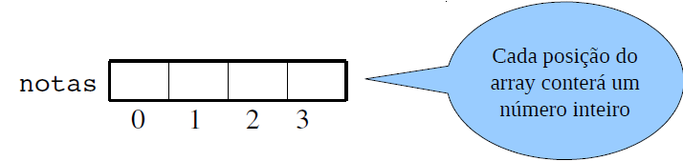
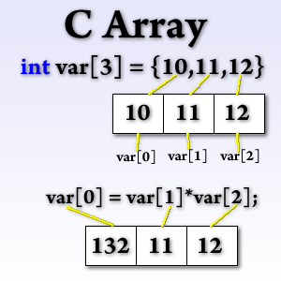
Vetores
Vetor ou Array ocupam posições contíguas na memória.
Representação de um Array do tipo int, na linguagem C.

Slide 3
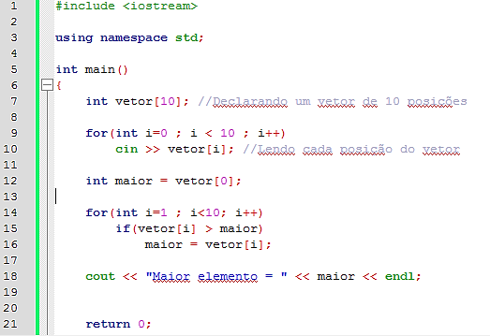
Maior número
Faça um programa em C++ que leia 10 números inteiros e os armazene em um vetor. Em seguida, imprima o maior número entre eles.
Solução:

Slide 4
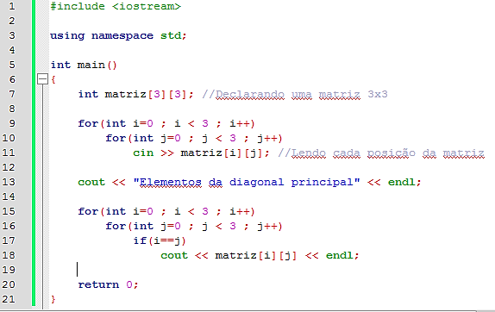
Matrizes
Faça um programa em C++ que leia uma matriz 3 x 3 de números inteiros e imprima todos os elementos da diagonal principal.
Solução:

